Slide 1
JDBC

Slide 2
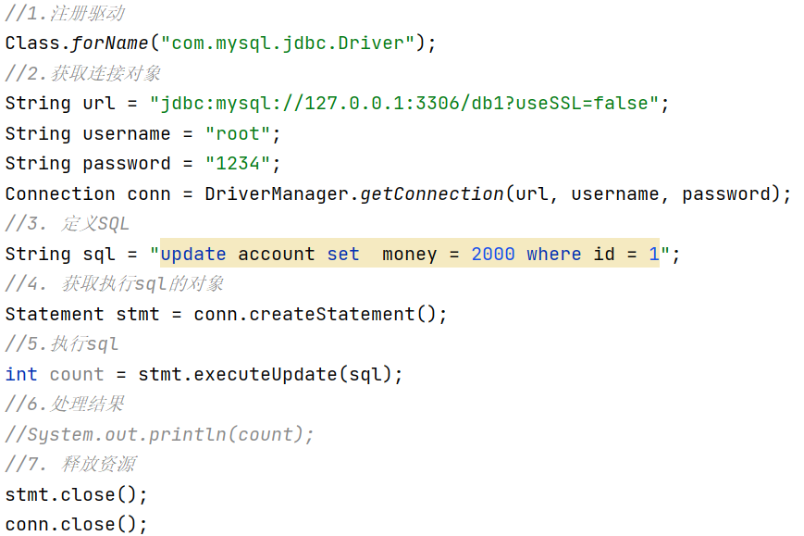
JDBC
JDBC 就是使用Java语言操作关系型数据库的一套API

Slide 3
JDBC 简介
JDBC 快速入门
JDBC API 详解
数据库连接池

Slide 4


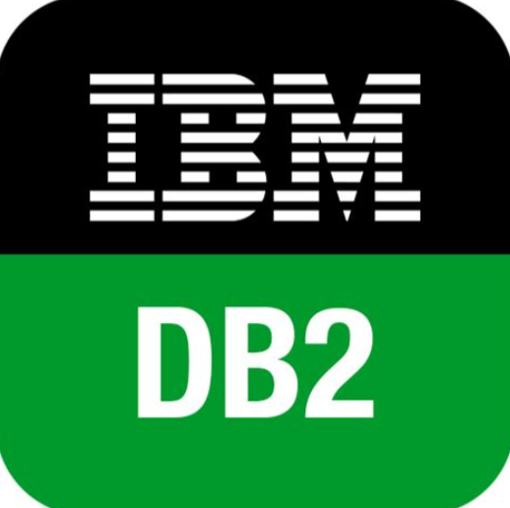
JDBC 简介
JDBC 概念：
JDBC 就是使用Java语言操作关系型数据库的一套API
全称：( Java DataBase Connectivity ) Java 数据库连接
同一套Java代码，操作不同的关系型数据库
JDBC 本质：
官方（sun公司）定义的一套操作所有关系型数据库的规则，即接口
各个数据库厂商去实现这套接口，提供数据库驱动jar包
我们可以使用这套接口（JDBC）编程，真正执行的代码是驱动jar包中的实现类
Java代码
JDBC
一套标准接口
JDBC 好处：
各数据库厂商使用相同的接口，Java代码不需要针对不同数据库分别开发
可随时替换底层数据库，访问数据库的Java代码基本不变
MySQL 驱动
Oracle 驱动
DB2 驱动
实现类

Slide 5
JDBC 简介
JDBC 快速入门
JDBC API 详解
数据库连接池

Slide 6

JDBC 快速入门
0. 创建工程，导入驱动jar包
1. 注册驱动
Java代码
Class.forName("com.mysql.jdbc.Driver");
2. 获取连接
Connection conn = DriverManager.getConnection(url, username, password);
3. 定义SQL语句
String sql = “update…” ;
4. 获取执行SQL对象
SQL
返回结果
Statement stmt = conn.createStatement();
5. 执行SQL
stmt.executeUpdate(sql);
6. 处理返回结果
7. 释放资源

Slide 7
JDBC 简介
JDBC 快速入门
JDBC API 详解
数据库连接池

Slide 8
JDBC API 详解
03
DriverManager
Connection
Statement
ResultSet
PreparedStatement

Slide 9
JDBC API 详解
DriverManager
DriverManager(驱动管理类)作用：
注册驱动
获取数据库连接

Slide 10
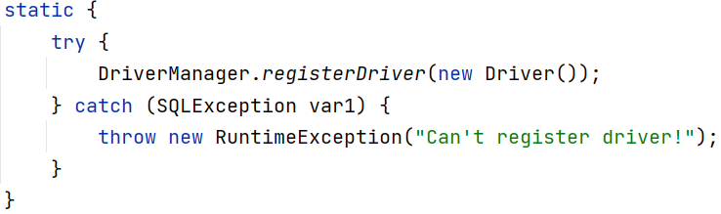
JDBC API 详解
DriverManager
1. 注册驱动
Class.forName("com.mysql.jdbc.Driver");
查看 Driver 类源码
提示：
MySQL 5之后的驱动包，可以省略注册驱动的步骤
自动加载jar包中META-INF/services/java.sql.Driver文件中的驱动类

Slide 11
JDBC API 详解
DriverManager
2. 获取连接
参数
1. url：连接路径
语法：jdbc:mysql://ip地址(域名):端口号/数据库名称?参数键值对1&参数键值对2…
示例：jdbc:mysql://127.0.0.1:3306/db1
细节：
如果连接的是本机mysql服务器，并且mysql服务默认端口是3306，则url可以简写为：jdbc:mysql:///数据库名称?参数键值对
配置 useSSL=false 参数，禁用安全连接方式，解决警告提示
2. user：用户名
3. password：密码

Slide 12
JDBC API 详解
03
DriverManager
Connection
Statement
ResultSet
PreparedStatement

Slide 13
JDBC API 详解
Connection
Connection(数据库连接对象)作用：
获取执行 SQL 的对象
管理事务

Slide 14
JDBC API 详解
Connection
获取执行 SQL 的对象
普通执行SQL对象
Statement createStatement()
预编译SQL的执行SQL对象：防止SQL注入
PreparedStatement prepareStatement​ (sql)
执行存储过程的对象
CallableStatement prepareCall​​ (sql)

Slide 15
JDBC API 详解
Connection
2. 事务管理
MySQL 事务管理
开启事务：BEGIN; / START TRANSACTION;
提交事务：COMMIT;
回滚事务：ROLLBACK;
MySQL默认自动提交事务
JDBC 事务管理：Connection接口中定义了3个对应的方法
开启事务：setAutoCommit(boolean autoCommit)：true为自动提交事务；false为手动提交事务，即为开启事务
提交事务：commit()
回滚事务：rollback()

Slide 16
JDBC API 详解
03
DriverManager
Connection
Statement
ResultSet
PreparedStatement

Slide 17
JDBC API 详解
Statement
Statement作用：
执行SQL语句
执行SQL语句
int executeUpdate(sql)：执行DML、DDL语句
返回值：(1) DML语句影响的行数 (2) DDL语句执行后，执行成功也可能返回 0
ResultSet executeQuery(sql)：执行DQL 语句
返回值： ResultSet 结果集对象

Slide 18
JDBC API 详解
03
DriverManager
Connection
Statement
ResultSet
PreparedStatement

Slide 19
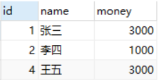
JDBC API 详解
ResultSet
ResultSet(结果集对象)作用：
封装了DQL查询语句的结果
ResultSet stmt.executeQuery(sql)：执行DQL 语句，返回 ResultSet 对象
获取查询结果
boolean next()：(1) 将光标从当前位置向前移动一行 （2）判断当前行是否为有效行
返回值：
true：有效行，当前行有数据
false：无效行，当前行没有数据
xxx getXxx(参数)：获取数据
xxx：数据类型；如：int getInt(参数) ; String getString(参数)
参数：
int：列的编号，从1开始
String：列的名称

Slide 20
JDBC API 详解
ResultSet
使用步骤：
游标向下移动一行，并判断该行否有数据：next()
获取数据：getXxx(参数)
//循环判断游标是否是最后一行末尾
while(rs.next()){
//获取数据
rs.getXxx(参数);
}

Slide 21
JDBC API 详解
ResultSet 案例
需求：查询account账户表数据，封装为Account对象中，并且存储到ArrayList集合中
ArrayList
Java 对象

Slide 22
JDBC API 详解
03
DriverManager
Connection
Statement
ResultSet
PreparedStatement

Slide 23
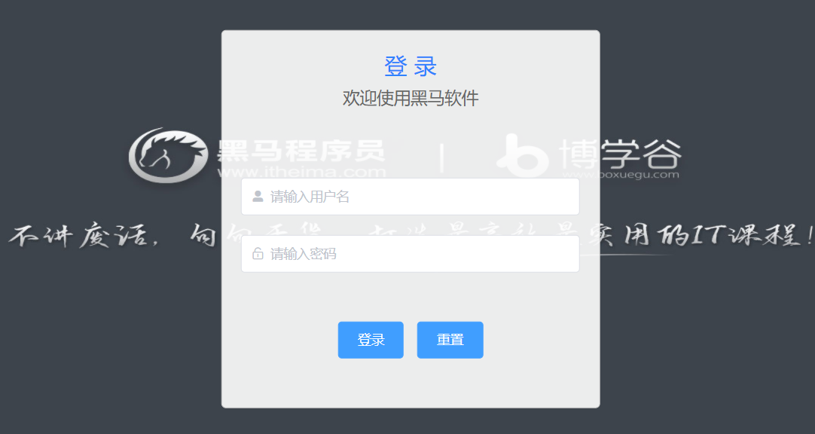
JDBC API 详解
PreparedStatement
PreparedStatement作用：
预编译SQL语句并执行：预防SQL注入问题
SQL注入
SQL注入是通过操作输入来修改事先定义好的SQL语句，用以达到执行代码对服务器进行攻击的方法。

Slide 24
JDBC API 详解
SQL注入演示
需求：完成用户登录
select * from tb_user where username = 'zhangsan' and password = '123';

Slide 25
JDBC API 详解
PreparedStatement
PreparedStatement作用：
预编译SQL并执行SQL语句
获取 PreparedStatement 对象
// SQL语句中的参数值，使用？占位符替代 String sql = "select * from user where username = ? and password = ?";
// 通过Connection对象获取，并传入对应的sql语句 PreparedStatement pstmt = conn.prepareStatement(sql);
② 设置参数值
PreparedStatement对象：setXxx(参数1，参数2)：给 ? 赋值
Xxx：数据类型 ； 如 setInt (参数1，参数2)
参数：
参数1： ？的位置编号，从1 开始
参数2： ？的值
③ 执行SQL
executeUpdate(); / executeQuery(); ：不需要再传递sql

Slide 26
JDBC API 详解
PreparedStatement 原理
Java代码
PreparedStatement 好处：
预编译SQL，性能更高
防止SQL注入：将敏感字符进行转义
select * from tb_user where username = ‘zhangsan’
select * from tb_user where username = ‘lisi’
PreparedStatement 预编译功能开启：useServerPrepStmts=true
SQL
返回结果
② 配置MySQL执行日志(重启mysql服务后生效)
select * from tb_user where username = ?
setString(1,”zhangsan”);
setString(1,”lisi”);
log-output=FILE general-log=1 general_log_file=“D:\mysql.log" slow-query-log=1 slow_query_log_file=“D:\mysql_slow.log" long_query_time=2
检查SQL语法
PreparedStatement 原理：
在获取PreparedStatement对象时，将sql语句发送给mysql服务器进行检查，编译（这些步骤很耗时）
执行时就不用再进行这些步骤了，速度更快
如果sql模板一样，则只需要进行一次检查、编译
编译 SQL
可执行的函数
执行 SQL

Slide 27
JDBC 简介
JDBC 快速入门
JDBC API 详解
数据库连接池

Slide 28
数据库连接池
04
数据库连接池简介
Druid 数据库连接池

Slide 29

数据库连接池
数据库连接池简介
数据库连接池是个容器，负责分配、管理数据库连接(Connection)
它允许应用程序重复使用一个现有的数据库连接，而不是再重新建立一个；
释放空闲时间超过最大空闲时间的数据库连接来避免因为没有释放数据库连接而引起的数据库连接遗漏
好处：
资源重用
提升系统响应速度
避免数据库连接遗漏
conn
conn
DB
conn
conn
DB
conn
conn

Slide 30
数据库连接池
数据库连接池实现
标准接口：DataSource
官方(SUN) 提供的数据库连接池标准接口，由第三方组织实现此接口。
功能：获取连接
Connection getConnection()
常见的数据库连接池：
DBCP
C3P0
Druid
Druid(德鲁伊)
Druid连接池是阿里巴巴开源的数据库连接池项目
功能强大，性能优秀，是Java语言最好的数据库连接池之一

Slide 31
数据库连接池
Driud使用步骤
导入jar包 druid-1.1.12.jar
定义配置文件
加载配置文件
获取数据库连接池对象
获取连接

Slide 32
练习
完成商品品牌数据的增删改查操作
查询：查询所有数据
添加：添加品牌
修改：根据 id修改
删除：根据 id删除

Slide 33
练习
完成商品品牌数据的增删改查操作
准备环境：
数据库表 tb_brand
实体类 Brand
测试用例

Slide 34
练习
完成商品品牌数据的增删改查操作
查询：查询所有数据
添加：添加品牌
修改：根据 id修改
删除：根据 id删除

Slide 35
增删改查练习
查询所有数据
获取Connection
定义SQL：select * from tb_brand;
获取 PreparedStatement对象
设置参数：不需要
执行SQL
处理结果：List<Brand>
释放资源

Slide 36
练习
完成商品品牌数据的增删改查操作
查询：查询所有数据
添加：添加数据
修改：根据id修改
删除：根据id删除

Slide 37
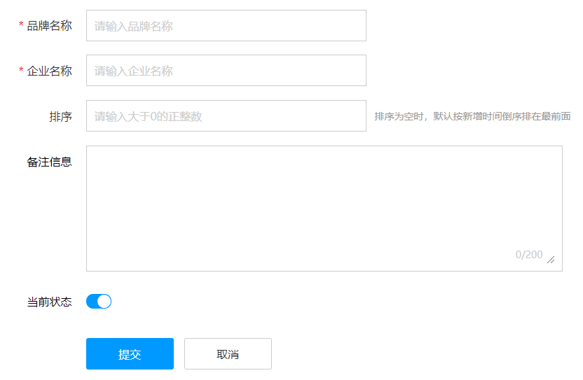
增删改查练习
添加
编写 SQL语句
是否需要参数？ 需要： 除了id之外的所有数据
返回结果如何封装？ boolean
insert into tb_brand(brand_name, company_name, ordered, description, status) values(?,?,?,?,?);

Slide 38
练习
完成商品品牌数据的增删改查操作
查询：查询所有数据
添加：添加数据
修改：根据id修改
删除：根据id删除

Slide 39
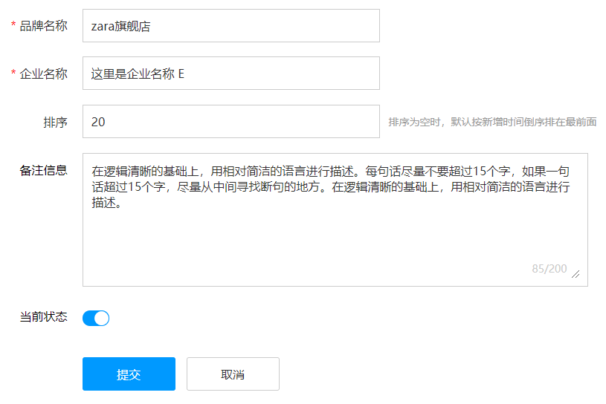
增删改查练习
修改
update tb_brand set brand_name = ?, company_name= ?, ordered = ?, description = ?, status = ? where id = ?
编写 SQL语句
是否需要参数？ 需要：Brand对象所有数据
返回结果如何封装？ boolean

Slide 40
练习
完成商品品牌数据的增删改查操作
查询：查询所有数据
添加：添加数据
修改：根据id修改
删除：根据id删除

Slide 41
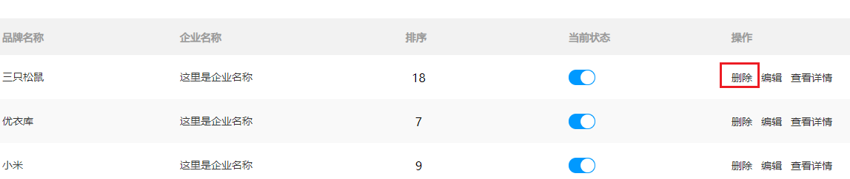
增删改查练习
删除
编写 SQL语句
是否需要参数？ 需要：id
返回结果如何封装？ boolean
delete from tb_brand where id = ?

